Slide 1
MỜI CÁC EM QUAY LẠI VỚI BÀI HỌC!

Slide 2
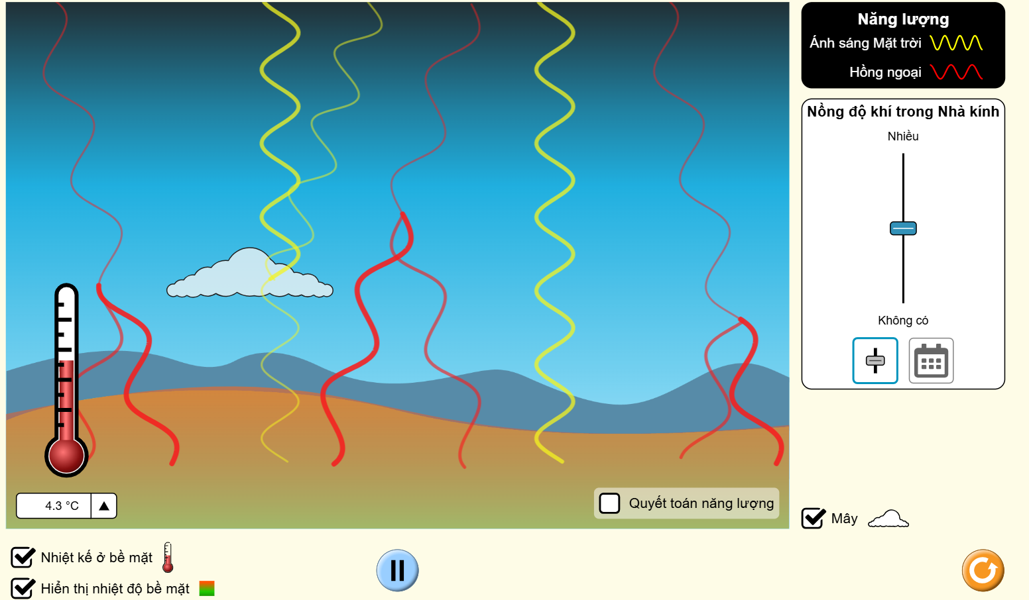

KHỞI ĐỘNG
Mời các em theo dõi một mô phỏng về Hiệu ứng nhà kính:
https://phet.colorado.edu/vi/simulations/greenhouse-effect

Slide 3

KHỞI ĐỘNG
Em hãy đọc nội dung sau đây:
“
Phần mềm mô phỏng trình bày các hiện tượng khoa học bằng cách sử dụng hình ảnh động hay ba chiều, giúp em cảm nhận được sự vận động của các đối tượng. Bằng cách tương tác, khám phá nhiều chức năng của phần mềm mô phỏng dạng thí nghiệm ảo, em không chỉ bổ sung kiến thức về khoa học, toán học, học cách giải quyết một số vấn đề đặt ra trong công nghệ mà còn có thể phát hiện được những điều mới mẻ.

Slide 4
BÀI 6: THỰC HÀNH: KHAI THÁC PHẦN MỀM MÔ PHỎNG

Slide 5

NỘI DUNG BÀI HỌC
Nhiệm vụ 1. Chuyển hóa năng lượng
Nhiệm vụ 2. Đo cường độ dòng điện
Nhiệm vụ 3. Tỉ lệ vàng trong ngôi sao năm cánh

Slide 6
Nhiệm vụ 1. Chuyển hóa năng lượng

Slide 7
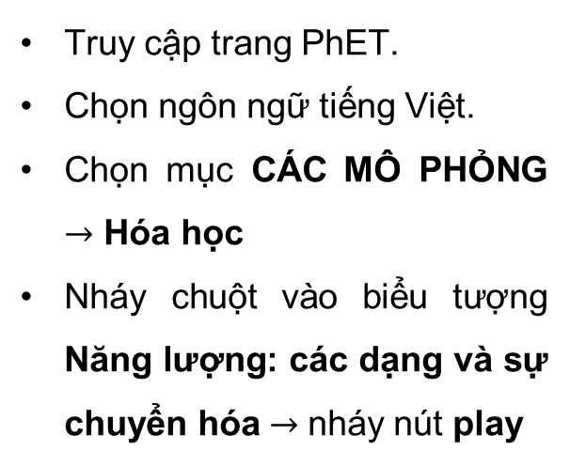
a. Mở cửa sổ mô phỏng một số dạng năng lượng và sự chuyển hóa năng lượng
YÊU CẦU
Sử dụng phần mềm mô phỏng quá trình năng lượng được chuyển hóa từ dạng này qua dạng khác.
Kể tên một số dạng năng lượng và nêu ví dụ về quá trình chuyển hóa giữa những dạng năng lượng đó.
Truy cập trang PhET.
Chọn ngôn ngữ tiếng Việt.
Chọn mục CÁC MÔ PHỎNG $→$ Hóa học
Nháy chuột vào biểu tượng Năng lượng: các dạng và sự chuyển hóa$→$ nháy nút play

Slide 8
b. Tương tác với phần mềm
Người đạp xe, ánh sáng mặt trời, vòi nước chảy, ấm nước sôi.
Thay đổi nguồn năng lượng
Thay đổi thiết bị chuyển hóa năng lượng
Pin mặt trời và máy phát điện.
Thay đổi thiết bị
tiêu thụ điện
Bếp điện, bóng đèn sợi đốt, bóng đèn compact, quạt điện.

Slide 9
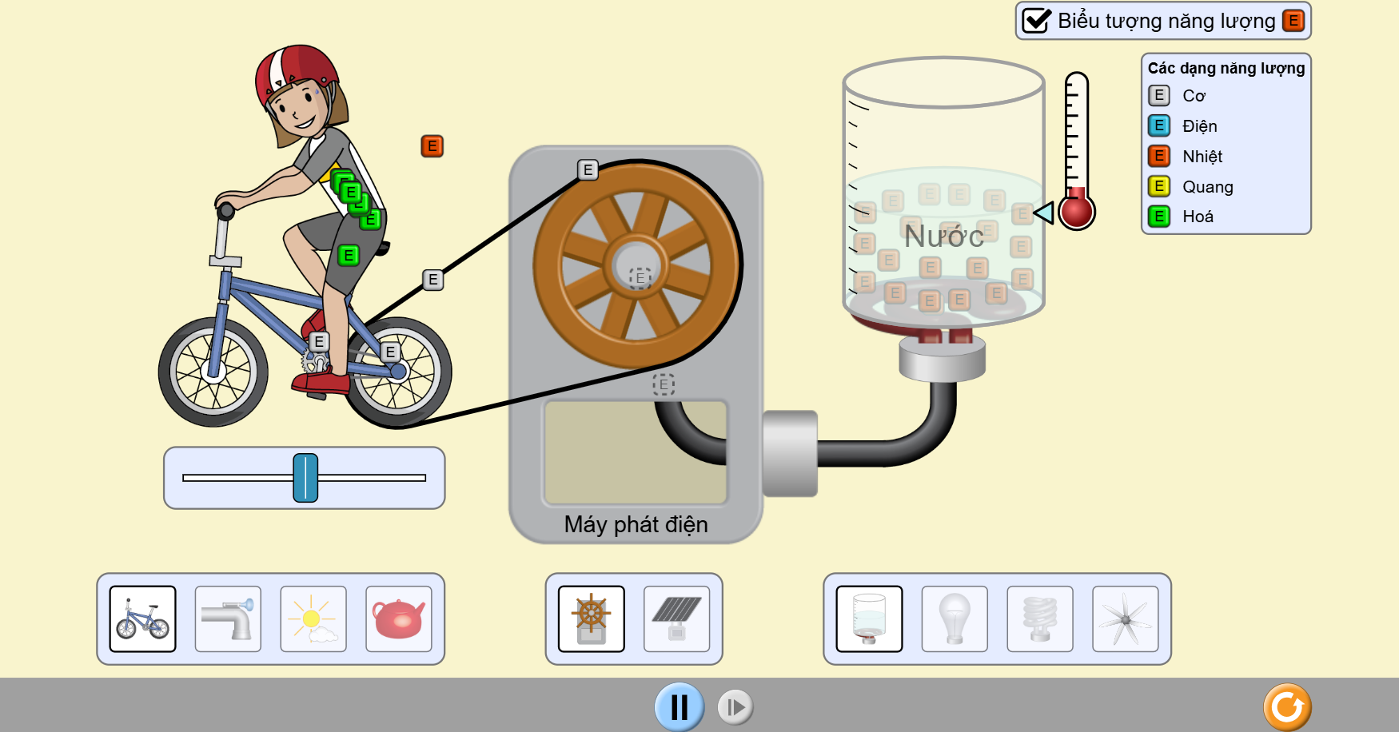
Hình 6.4. Mô phỏng một số dạng năng lượng và sự chuyển hóa năng lượng

Slide 10

c. Nêu kiến thức nhu nhận được
Em quan sát được những dạng năng lượng nào?
Các dạng năng lượng: cơ, điện, nhiệt, quang, hóa.
Nêu một tình huống năng lượng được chuyển hóa từ dạng này sang dạng khác.
Người đạp xe: hóa năng → cơ năng → điện năng → nhiệt năng.

Slide 11
Nhiệm vụ 2. Đo cường độ dòng điện

Slide 12

a. Truy cập phần mềm mô phỏng
YÊU CẦU
Sử dụng phần mềm thí nghiệm ảo lắp ráp mạch điện một chiều. Giải quyết vấn đề đo cường độ dòng điện đi qua một điện trở, chẳng hạn một bóng đèn.
Khởi động trình duyệt.
Truy cập:
https://phet.colorado.edu/en/simulations/circuit-construction-kit-dc-virtual-lab ➔ Để vào phòng thí nghiệm ảo lắp ráp mạch điện.

Slide 13
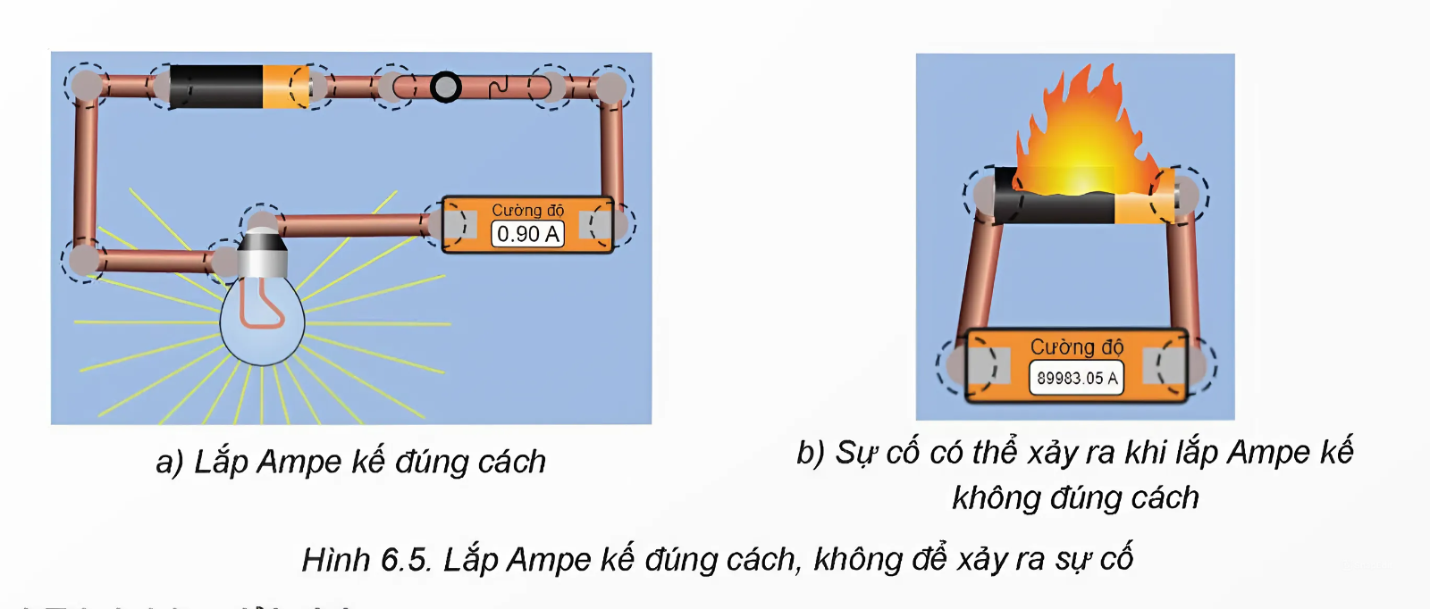
b. Vẽ mạch điện
Kéo các biểu tượng Pin, Đèn tròn, Ampe kế, Công tắc và Dây nối, thả vào vùng hiển thị.
Kết nối các thành phần của mạnh điện (Hình 6.5a).
Lưu ý: Ampe kế cần mắc nối tiếp với đoạn mạch điện đo cường độ dòng điện và không mắc trực tiếp vào hai cực của nguồn điện (Hình 6.5b).
a) Lắp Ampe kế đúng cách
b) Sự cố có thể xảy ra khi lắp Ampe kế không đúng cách

Slide 14
c. Trình bày giải pháp
Em cần dùng thiết bị nào để đo cường độ dòng điện trên mạch điện?
Dùng Ampe kế để đo cường độ dòng điện trên mạch.
Thiết bị đó được nối song song hay nối tiếp với mạch điện cần đo?
Thiết bị đó được nối nối tiếp với mạch điện cần đo.

Slide 15
Nhiệm vụ 3. Tỉ lệ vàng trong ngôi sao năm cánh

Slide 16
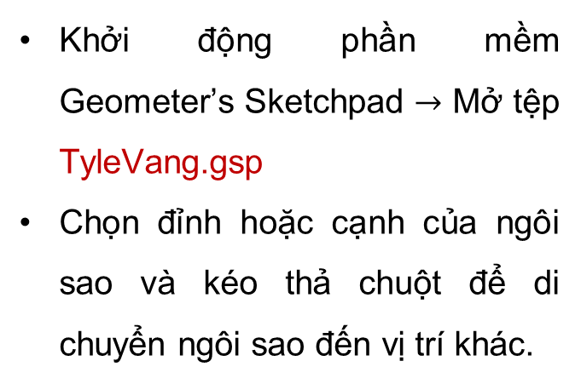
a. Truy cập phần mềm và mở tập dữ liệu
YÊU CẦU
Sử dụng công cụ đo và tính toán trong phần mềm mô phỏng hình học. Khám phá tri thức về tỉ lệ các đoạn thẳng xuất hiện trong một ngôi sao có năm cánh cách đều nhau.
Khởi động phần mềm Geometer’s Sketchpad $→$ Mở tệp TyleVang.gsp
Chọn đỉnh hoặc cạnh của ngôi sao và kéo thả chuột để di chuyển ngôi sao đến vị trí khác.

Slide 17
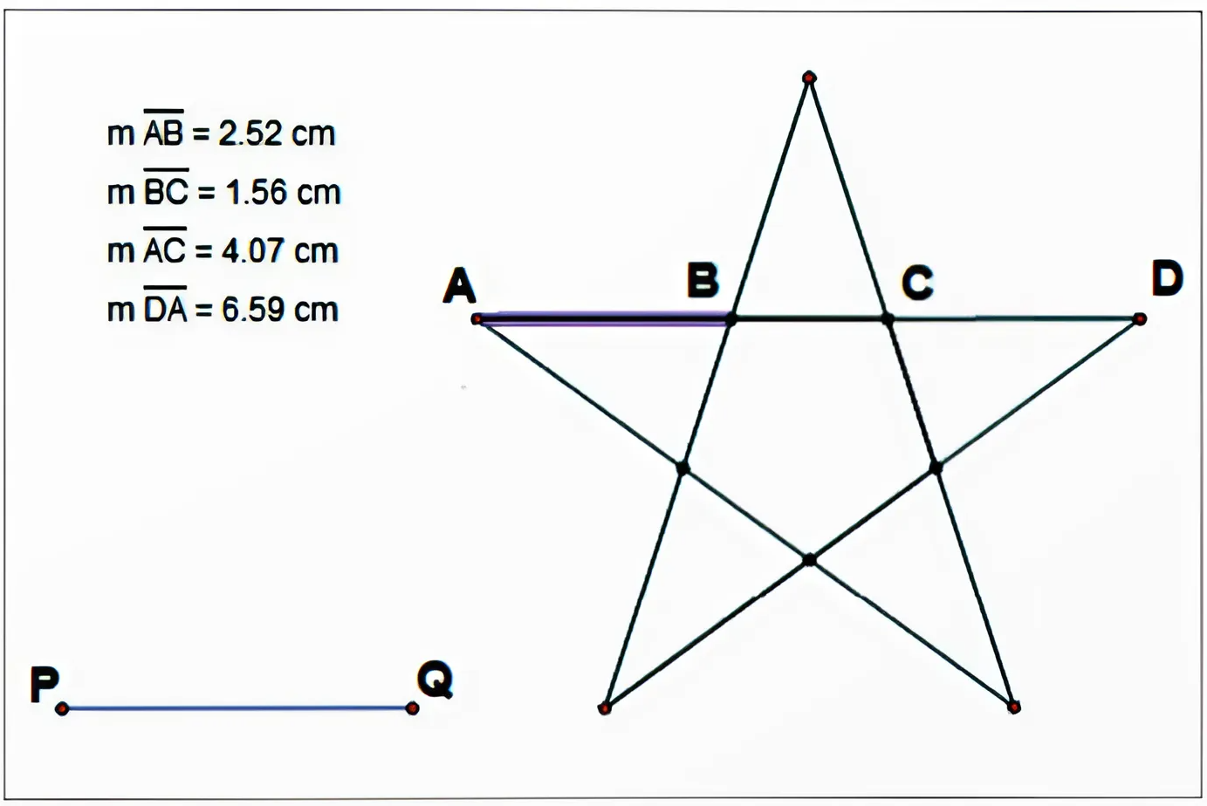

b. Đo độ dài
Sử dụng công cụ chọn đối tượng , để chọn thẳng AB (Hình 6.6) và chọn Measure/Length để đo độ dài đoạn AB đã chọn.
Tương tự như vậy, em sẽ đo được độ dài các đoạn thẳng BC, AC và AD.
Hình 6.6. Đo độ dài các đoạn thẳng của ngôi sao năm cánh

Slide 18
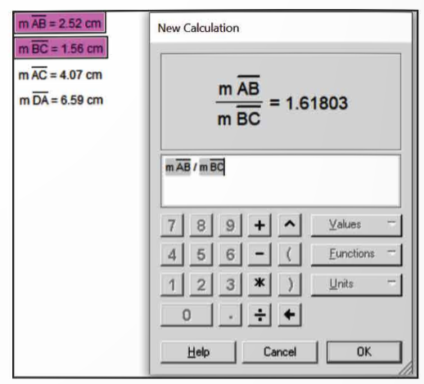
c. Tính tỉ lệ
Mở công cụ tính bằng cách gõ tổ hợp phím Alt + = hoặc chọn Number/Calculate... (Measure/ Calculate... với Geometer's Sketchpad 4.x).
Nhập biểu thức cần tính bằng bàn phím, bàn phím ảo hoặc sử dụng chuột để chọn các giá trị đã được đo hoặc tính trước trên màn hình.
Hình 6.7. Tính tỉ lệ các đoạn thẳng

Slide 19

d. Khám phá tri thức
Thay đổi kích thước ngôi sao bằng cách kéo thả điểm P hoặc điểm Q
Số đo của các đoạn thẳng AB, BC, AC và AD cũng thay đổi theo.
Tỉ lệ của các đoạn thẳng không thay đổi:
$$\frac{AB}{BC}=\frac{AC}{AB}=\frac{AD}{AC}=\frac{1+\sqrt{5}}{2}≈1,618034$$
Tỉ lệ có tính chất đặc biệt, được gọi là tỉ lệ vàng.

Slide 20
LUYỆN TẬP
Em hãy nêu giải pháp đo điện áp giữa hai đầu một điện trở bằng cách sử dụng phần mềm mô phỏng.
1
Truy cập phần mềm PhET:
2
Mở mô phỏng "Circuit Construction Kit"
https://phet.colorado.edu/en/simulations/circuit-construction-kit-dc-virtual-lab

Slide 21
3
Xây dựng mạch điện
Sử dụng các công cụ trong mô phỏng để xây dựng mạch điện gồm nguồn điện, điện trở, ampe kế, vôn kế và các dây nối.
Kết nối mạch điện sao cho điện trở nằm giữa hai đầu mà em muốn đo điện áp.
4
Đo điện áp
Sử dụng công cụ đo điện áp trong mô phỏng để đo điện áp giữa hai đầu điện trở.
Kết quả đo điện áp sẽ hiển thị trên màn hình mô phỏng.

Slide 22

VẬN DỤNG
Trong phần mềm mô phỏng, em có thể lắp ráp mạch điện gồm: nguồn điện, công tắc, điện trở, ampe kế, vôn kế. Bằng cách thay đổi trị số của các linh kiện, hãy khám phá quy luật phụ thuộc lẫn nhau giữa điện trở, cường độ dòng điện qua nó và điện áp giữa hai đầu điện trở đó.

Slide 23
HƯỚNG DẪN VỀ NHÀ
Ôn lại nội dung kiến thức đã học trong bài ngày hôm nay.
Làm bài tập Bài 6 trong Sách bài tập Tin học 9.
Đọc và tìm hiểu trước Bài 7: Trình bày thông tin trong trao đổi và hợp tác.

Slide 24
HẸN GẶP LẠI CÁC EM Ở BÀI HỌC SAU!

